Slide 1
1.3 麦克斯韦方程组

Slide 2
（1） 电磁感应定律
本质 变化磁场激发电场
慕课堂测试题
文字描述 闭合线圈中的感应电动势与通过该线圈内部的磁通量变化率成正比
积分形式
与
方向成右手螺旋关系
微分形式
课上练习，自己证明
慕课堂测试题

Slide 3
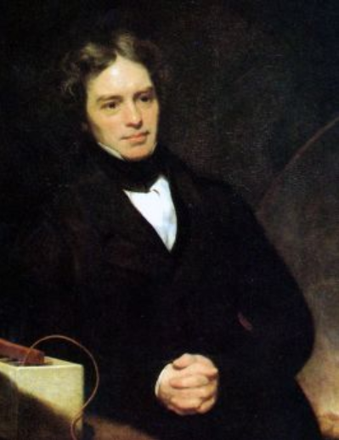
迈克尔·法拉第
迈克尔·法拉第 （Michael Faraday，1791年9月22日～1867年8月25日），英国物理学家、化学家，也是著名的自学成才的科学家，出生于萨里郡纽因顿一个贫苦铁匠家庭，仅上过小学。1831年10月17日，法拉第首次发现电磁感应现象，并进而得到产生交流电的方法。1831年10月28日法拉第发明了圆盘发电机，是人类创造出的第一个发电机。1867年8月25日，法拉第因病医治无效逝世，享年76岁。由于他在电磁学方面做出了伟大贡献，被称为“电学之父”和“交流电之父”。
自学成才
爱情
人品

Slide 4
（2） 位移电流
本质 变化电场激发磁场
问题引入
慕课堂测试题
交流电
矛盾
慕课堂测试题
原因 不仅仅是电流可以激发磁场
修正
课上练习，自己证明

Slide 5
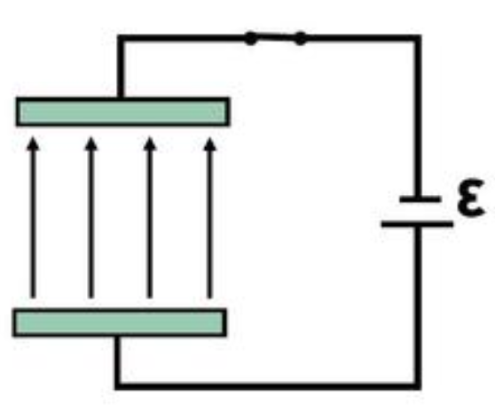
（2） 位移电流
物理意义
慕课堂测试题
位移电流可以看作虚拟电流，它激发的磁场与实际电流激发的磁场等效
举例
慕课堂测试题
电磁波的存在，验证了位移电流理论
思考题，从公式来看，什么情况下，变化的电场可以激发变化的磁场，变化的磁场又可以激发变化的电场

Slide 6
（3） 真空中麦克斯韦方程组
微分形式
提问，各反映出什么定理？

Slide 7
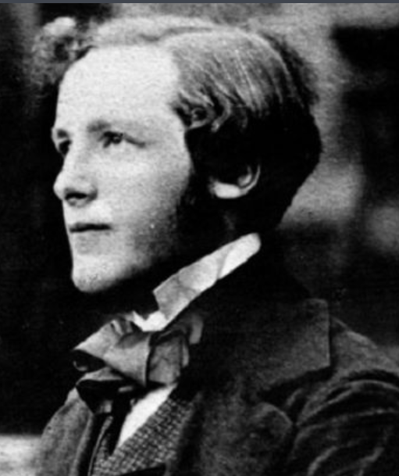
（3） 真空中麦克斯韦方程组
麦克斯韦 英国物理学家
1831年6月13日-1879年11月5日
16岁 发表科研论文
17岁 爱丁堡大学读本科
19岁 剑桥大学攻读博士研究生 数学专业
23岁 剑桥大学博士毕业
26岁 剑桥大学教授
电动力学创始人，创建了卡文迪许实验室，1904-1989年间，产生了29位诺贝尔奖得主，占剑桥总得奖数的三分之一
牛顿——麦克斯韦——爱因斯坦 三大最伟大的物理学家

Slide 8
（3） 真空中麦克斯韦方程组
积分形式
课上练习，自己写出四个积分形式

Slide 9
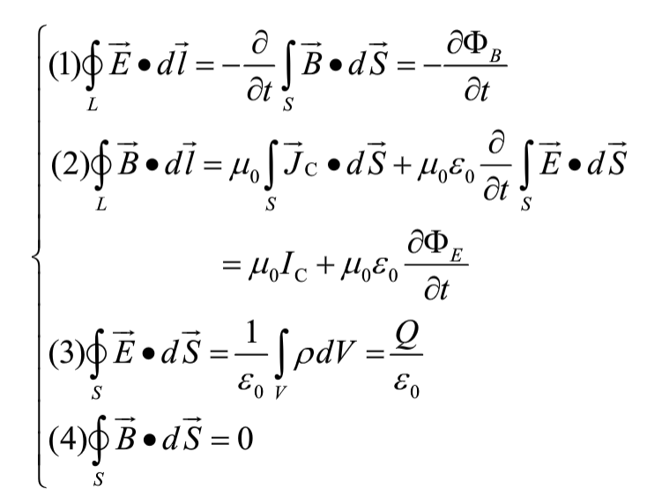
（3） 真空中麦克斯韦方程组
积分形式
讨论，什么时候用微分形式，什么时候用积分形式？

Slide 10
（4） 洛伦兹力公式
电动力学理论基础
麦克斯韦方程组
洛伦兹力公式
静止电荷
恒定电流元
广义力密度
带电粒子

Slide 11
作业
无穷长细导线内电流恒定为I，请分别用安培环路定理和磁感应强度的积分一般形式两种方法求解距离导线垂直距离为R处磁感应强度
电流I
R

